Slide 1
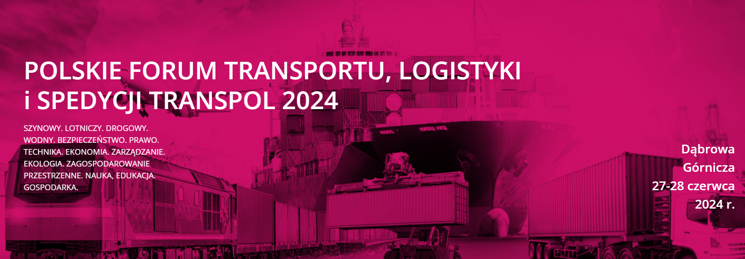
A - NAUKA
PANEL: A.6.
ZINTEGROWANY SYSTEM TRANSPORTOWY POLSKI

Slide 2
A.6. ZINTEGROWANY SYSTEM TRANSPORTOWY POLSKI
Moderator - Prof. Stanisław Gaca
Uczestnicy panelu:
Dr Tomasz Dybicz (PW) - Transport drogowy - stan i perspektywy rozwoju w aspekcie integracji z innymi gałęziami transportu
(Prof. Maciej Kruszyna (PWr)) - Transport kolejowy - stan i perspektywy rozwoju w aspekcie integracji z innymi gałęziami transportu
Prof. Marta Mańkowska (USz) - Transport wodny i porty - stan i perspektywy rozwoju w aspekcie integracji z innymi gałęziami transportu
Prof. Jacek Skorupski (PW) - Transport lotniczy - stan i perspektywy rozwoju w aspekcie integracji z innymi gałęziami transportu
Prof. Adam Wysokowski (UZ) - Odporność infrastruktury transportowej na ekstremalne zdarzenia klimatyczne, sejsmiczne i eksploatacyjne
Mateusz Wójcik (CUPT) - Zintegrowany Model Ruchu jako narzędzie do opracowania prognoz ruchu

Slide 3
KRÓTKIE WPROWADZENIE DO PROBLEMU
Cel krajowej polityki transportowej wpisany do „Strategii Zrównoważonego Rozwoju Transportu do 2030 roku” (SRT2030):
„zwiększenie dostępności transportowej oraz poprawa bezpieczeństwa uczestników ruchu i efektywności sektora transportowego poprzez utworzenie spójnego, zrównoważonego, innowacyjnego i przyjaznego użytkownikowi systemu transportowego w wymiarze krajowym, europejskim i globalnym”
Kierunek interwencji 1 w SRT2030 – temat dyskusji:
„budowa zintegrowanej, wzajemnie powiązanej sieci transportowej służącej konkurencyjnej i zrównoważonej gospodarce”

Slide 4
Ramy finansowe SRT2030 jako ilustracja rangi problemu
LATA | 2018-2020 | 2021-2025
SUMA KOŃCOWA PLANOWANYCH NAKŁADÓW [mln zł] | 160 146,18 | 224 168,95
Źródła finansowania:
krajowe środki publiczne (m.in. budżet państwa, fundusze celowe, budżety jednostek samorządu terytorialnego);
publiczne środki unijne i inne źródła zagraniczne (m.in. unijne fundusze strukturalne i inwestycyjne, programy i inicjatywy europejskie, zwrotne instrumenty finansowe, w tym kredyty);
środki pozapubliczne (m.in. partnerstwo publiczno-prywatne – PPP, sektor bankowy).
Założenie: od roku 2020 wzrost znaczenia środków krajowych!

Slide 5
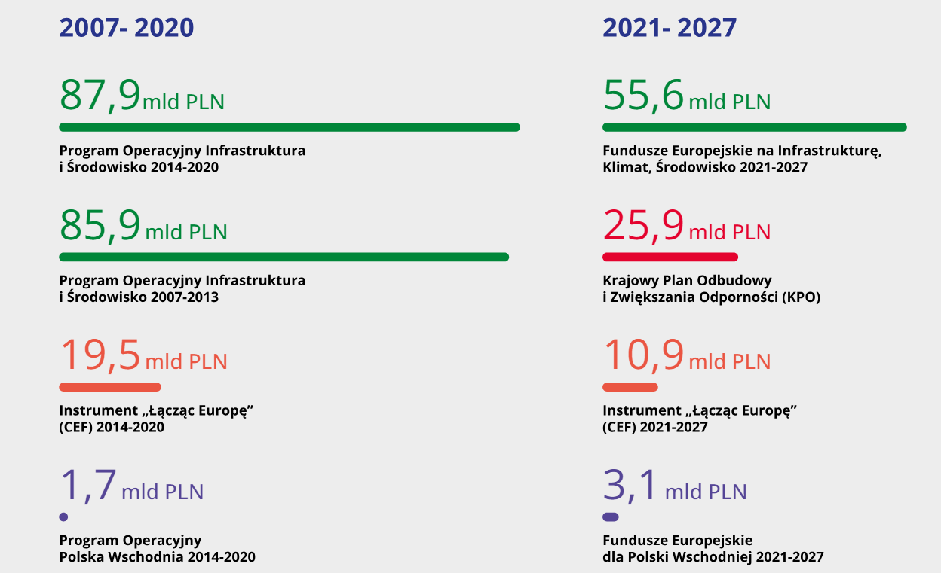
Środki UE na finansowanie projektów transportowych
Źródło: CUPT

Slide 6
WYBRANE PROBLEMY DO DYSKUSJI:
Jakie są główne bariery ograniczające skuteczną realizację „kierunku interwencji 1 w SRT2030”?
Jakie pilne działania powinny być podejmowane w ramach poszczególnych sektorów transportu służące budowie zintegrowanej sieci transportowej?
Czy dobrze identyfikujemy problemy i potrzeby przyszłości determinujące rozwój zintegrowanego systemu transportowego?
Jak zapewnić „odporność” systemu transportowego na już identyfikowane i możliwe nowe zagrożenia?
Jak opisać rolę nauki w rozwoju zintegrowanego systemu transportowego?

Slide 7
Proponowane uwagi końcowe jako podsumowanie i wskazanie zadań:
uruchomienie centralnego kompleksowego programu badań zorientowanych na identyfikację barier rozwoju zintegrowanego systemu transportowego i sposoby ich eliminacji,
rozwój krajowego modelu prognozowania potrzeb transportowych integrujących różne gałęzie transportu i powiązanych ze strategicznymi oraz regionalnymi planami rozwoju,
wzmocnienie transportowych narzędzi planistycznych o analizy prognozowanych zmian społeczno-gospodarczych i kulturowych,
zwiększenie roli integracji wewnątrzgałęziowej w transportowej obsłudze miast i metropolii,
wspomaganie planistów i projektantów narzędziami np. w formie rekomendowanych standardów planowania i projektowania dotyczących szczególnie infrastruktury „na styku” różnych gałęzi transportu,
lepsze uwzględnianie rosnącej roli ruchu pieszego, rowerowego oraz korzystania z urządzeń transportu osobistego (UTO) wraz ze zmianami w podejściu do kształtowania przestrzeni publicznych w miastach,
zmiany ustawowe i zmiany rozporządzeń dające lepsze praktyczne narzędzia do wprowadzania rozwiązań integrujących różne rodzaje i gałęzie transportu,
rozpoznawanie zagrożeń mogących w przyszłości negatywnie wpływać na funkcjonowanie i efektywność transportu oraz wypracowanie rozwiązań mających na celu wdrażanie skutecznych działań ochronnych,
………..

Slide 8
DZIĘKUJEMY!
Rys.: Hamilton-Baillie B.: Towards shared space. URBAN DESIGN International (2008)

